Slide 1
baidu Map(百度圖台) 開發介紹
分享人 GARY (楊政豐)

Slide 2
大綱
Baidu Map(百度地圖)簡介
Baidu提供的開發者服務類型?
Web開發提供什麼?
服務介接提供什麼?
如何開始?
實例展示
Online Web
服務介接
Web組件
Notes:
Baidu Map API
http://developer.baidu.com/map/
Google Map API
https://developers.google.com/maps/web/
Bing Map API
OpenLayers
ArcGIS Web API
https://developers.arcgis.com/en/
OpenStreetMap(OSM) API
Leaflet API
An Open-Source JavaScript Library for Mobile-Friendly Interactive Maps
http://leafletjs.com/reference.html
http://slides.com/rohs/leaflet-js#/
http://tools.geofabrik.de/mc/#13/40.8177/-96.6536&num=4&mt0=google-hybrid&mt1=google-map&mt2=bing-map&mt3=mapnik-german
TGOS MAP API (Web)開發人員指南
http://api.tgos.nat.gov.tw/TGOS_MAP_API/Web/Default.aspx

Slide 3

百度地圖簡介
百度於2005年9月發布的服務項目，它是百度公司與北京圖為先科技有限公司聯合開發的電子地圖服務。
支持大中華地區，包括中國大陸、香港、澳門及台灣。其他國家無地圖圖資。
網頁版、Android、iOS等手機版、平板系統版。
百度地圖API，提供地圖介接、地名搜尋、路線規劃、LBS服務。
百度全景(環景+街景)：2013年8月21日提供服務。
http://quanjing.baidu.com/
http://map.baidu.com
Notes:
http://pai.baidu.com/?from=pcmap

Slide 4
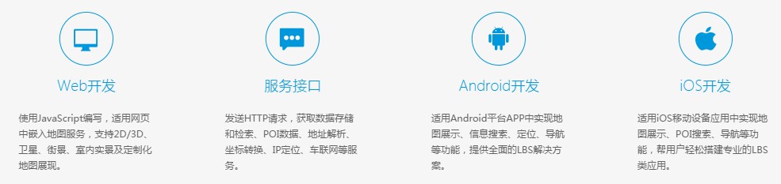
Baidu提供的開發者服務類型?
Web開發
JavaScript API大眾版
JavaScript API極速版
Native App開發
Android SDK、iOS SDK
服務介接
http://developer.baidu.com/map/

Slide 5
服務介接提供什麼?
Base href=”http://developer.baidu.com/map/”
LBS雲
靜態圖API 、全景靜態圖API
index.php?title=lbscloud
index.php?title=static、index.php?title=viewstatic
提供巨量位置資料儲存、檢索、展示
地圖範圍與點位全景圖片截圖
Web服務API
URI API (直接呼叫百度地图產品)
index.php?title=webapi
index.php?title=uri
單點間路線規劃、多對多點路線距離與行駛時間、點位查詢、地址解析、坐標轉換、IP定位(地區推播)
地址解析/查詢、路徑規劃、導航…
鷹眼 (軌跡管理) Trace API
index.php?title=yingyan
設備註冊、即時位置、歷史軌跡、
設備屬性設定
車聯網API
index.php?title=car
發送訊息到車上(含手機圖台)、周邊點位檢索、POI檢索、地址與坐標轉換、天氣查詢(含pm2.5資訊)、交通事件查詢、行車路徑規劃、途經路段資訊查詢(超速照相、紅綠燈、地標、收費站、服務區、加油站、終點停車場)、城市旅遊查詢、地區影院資訊…
Notes:
URI wiki : 0227840042 劉小姐 電子化服務平台
http://zh.wikipedia.org/wiki/%E7%BB%9F%E4%B8%80%E8%B5%84%E6%BA%90%E6%A0%87%E5%BF%97%E7%AC%A6#.E7.BB.9D.E5.AF.B9URI.E7.9A.84.E4.BE.8B.E5.AD.90
车辆管理行业（1）、MTK位置穿戴（2）、O2O配送行业（3）、位置智能穿戴（4）

Slide 6
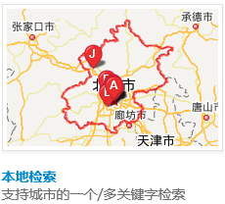
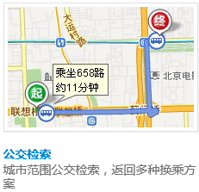
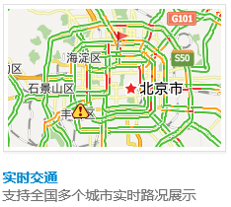
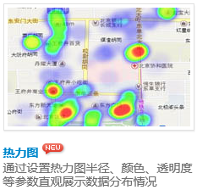
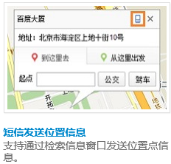
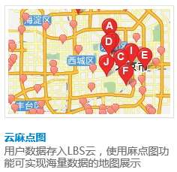
Web開發提供什麼?
Javascript API 大眾版
基本：地圖/全景圖、標註點位、POI搜尋、坐標/地址轉換
特色功能
Notes:
http://developer.baidu.com/map/jsdemo.htm#a1_2
大眾版支援環境：
流覽器：IE 6.0+、Firefox 3.6+、Opera 9.0+、Safari 3.0+、Chrome
作業系統：Windows、Mac、Linux
移動平臺：iPhone、Android

Slide 7
Web開發提供什麼?
Javascript API 極速版
Mobile Web專用API
標註位置、POI搜尋、線路查詢、即時交通資訊、套疊文字與圖片、地址與坐標轉換等。
API體積小，載入地圖速度快，更省流量。
不相容大眾版API （開發前先確認API提供的函式是否滿足地圖開發需求） 。
Web組件API
http://developer.baidu.com/map/index.php?title=webcomponent
地圖組件、周遭點位搜尋組件、地鐵組件、定位組件、駕車組件、公車組件、步行組件、天氣組件，主要提供開發手機版瀏覽器地圖圖台應用。(PC上也可以用)
Notes:
Demo 天氣組件 : http://developer.baidu.com/map/index.php?title=webcomponent/guide/weather

Slide 8
如何開始 ?
登錄註冊百度帳號 http://www.baidu.com/
在百度LBS開放平台上註冊成為開發者http://developer.baidu.com/map/
建立應用服務 (取得服務器、瀏覽器、Andriod SDK、iOS SDK授權Key) http://lbsyun.baidu.com/apiconsole/key
http://lbsyun.baidu.com/apiconsole/key/create
開始Coding

Slide 9
Online Web開發展示
根據中心點關鍵字搜尋週邊POI
http://developer.baidu.com/map/jsdemo.htm#i2_1
行車路線規劃 (滑鼠拖曳起訖點即時路徑規劃)
http://developer.baidu.com/map/jsdemo.htm#i5_4
Notes:
行車路線規劃
driving.search(p1, p2, p3,{waypoints:["中华民族园","中国政法大学" , "对外经贸大学"]});//waypoints表示途经点

Slide 10
服務串接展示
旅遊線路查詢 (車聯網API)
http://developer.baidu.com/map/index.php?title=car/api/tourism
交通事件查詢 (車聯網API)
http://developer.baidu.com/map/index.php?title=car/api/traffic
駕車檢索(導航) (車聯網API)
http://developer.baidu.com/map/index.php?title=car/api/driving
Notes:
http://codebeautify.org/online-json-editor

Slide 11
百度組件展示
Web組件API
天氣組件
http://developer.baidu.com/map/module-mobile.htm#m8_1
URI API (提供Web、NativeApp (Andriod、iOS)版本 URI API )
Web版引用URI API地圖位址：http://map.baidu.com/
行動版引用URI API地圖位址：http://map.baidu.com/mobile/
地址解析
POI點位搜尋

Slide 12

Baidu地圖開發參考網站與相關資源?
百度地圖API http://developer.baidu.com/map/
線上開發者論壇 http://bbs.lbsyun.baidu.com/forum.php
微博-百度地圖API http://weibo.com/baidudituapi
Segmentfault http://segmentfault.com/
API Store http://apistore.baidu.com/
百度開發者中心 http://developer.baidu.com/
百度地圖LBS開放平台 http://developer.baidu.com/map/
百度地圖慧眼 http://huiyan.baidu.com/
百度貼吧API http://tieba.baidu.com/f?ie=utf-8&kw=%E7%99%BE%E5%BA%A6%E5%9C%B0%E5%9B%BEapi
W3C Introduction to Web Components http://www.w3.org/TR/components-intro/#introduction
百度URI API doc http://developer.baidu.com/map/static/doc/BaiduMap_URI_API_V2.0_Docs.zip
百度Web API doc http://developer.baidu.com/map/static/doc/BaiduMap_JavaScript_API_v2.0_All.zip

